Slide 1








UBND QUẬN DƯƠNG KINH
TRƯỜNG TIỂU HỌC ANH DŨNG
TỰ NHIÊN XÃ HỘI
Bài 5: Ôn tập chủ đề gia đình (tiết 1)

Slide 2
Hoạt động 1: Đóng vai giới thiệu về các thành viên trong gia đình.

Slide 3
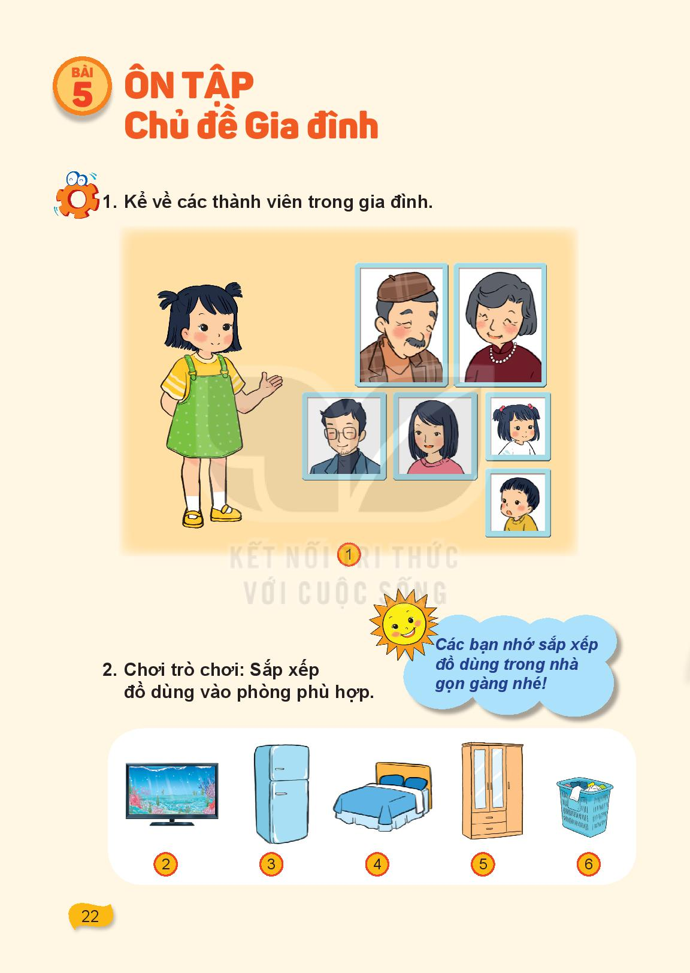

Slide 4
Hoạt động 2: Trò chơi nhìn hình đoán tên phòng

